Slide 1
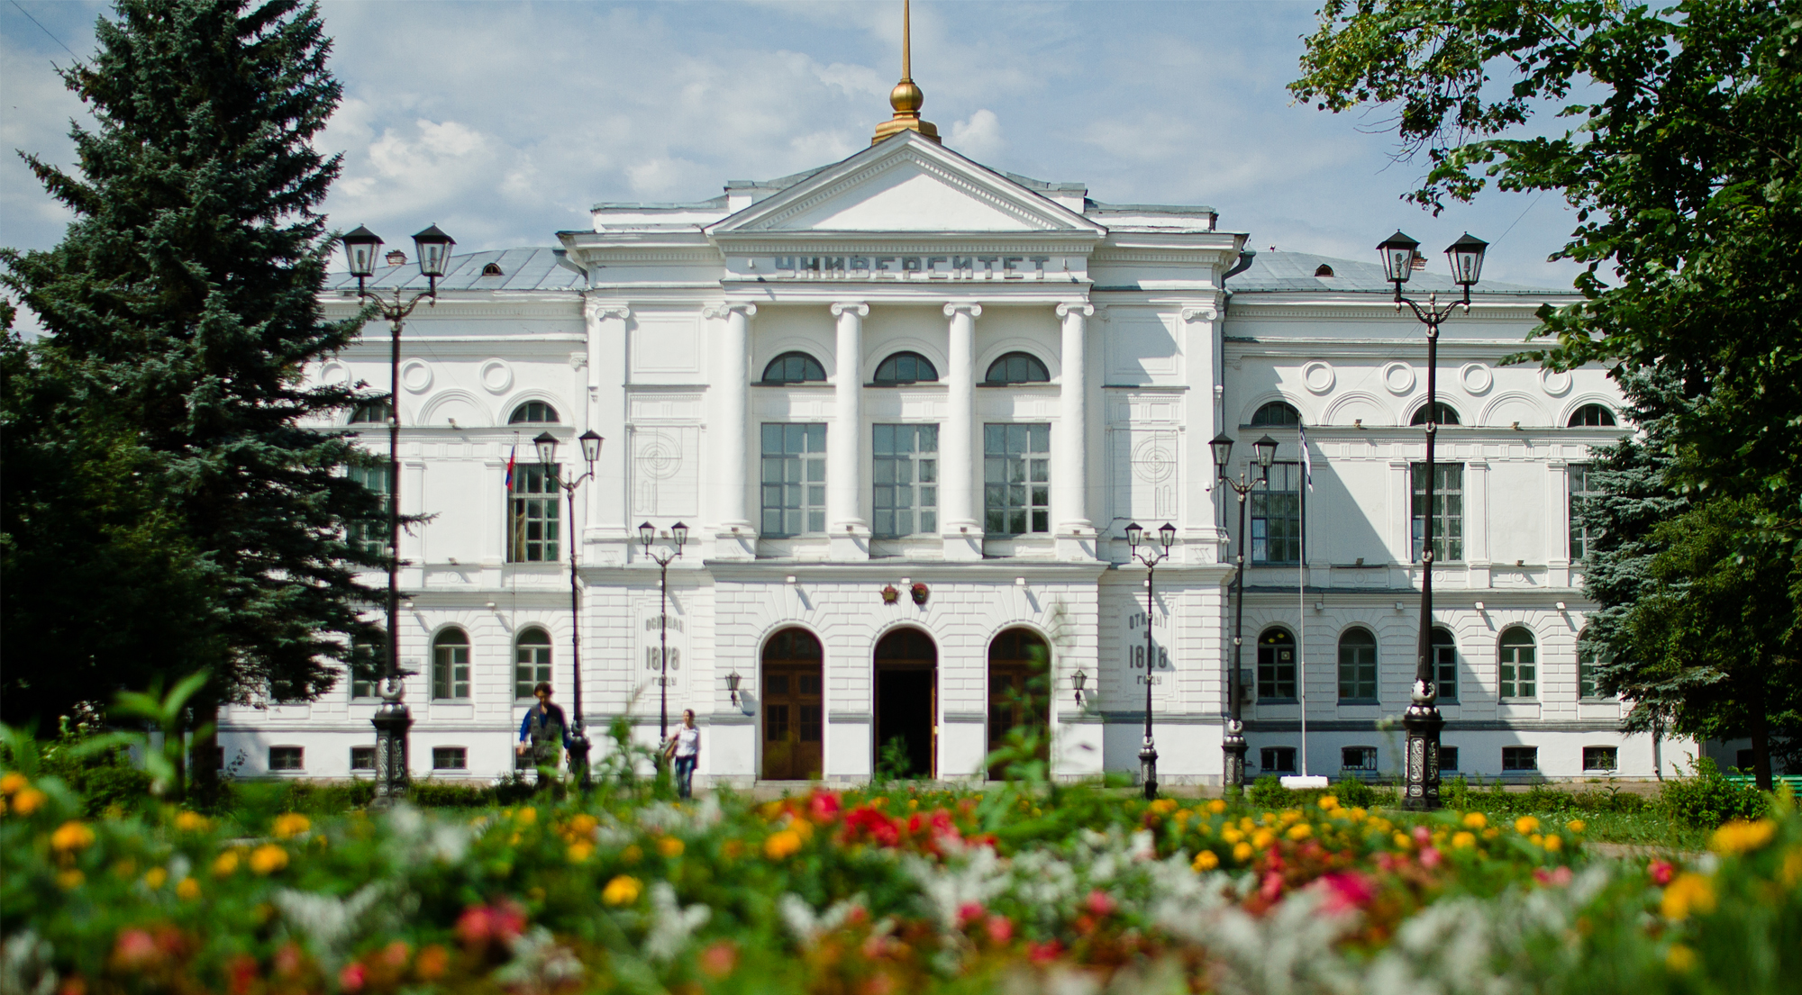
Лучшие образовательные практики ТГУ – 2015 Лучшая практика подготовки студентов к олимпиаде Шерин Владимир Сергеевич Кабачкова Анастасия Владимировна

Slide 2
Международная студенческая олимпиада по физической культуре-2015 (Ростов-на-Дону)
Физическая культура и спорт - одна из приоритетных сфер государственной политики России
Участие студентов ТГУ в Олимпиаде - это:
развитие интереса студентов к научной и педагогической деятельности в области физической культуры и спорта и активизации работы научных студенческих кружков;
популяризация научных достижений в области физической культуры и спорта;
развитие сетевого взаимодействия между университетами России и зарубежных стран в интересах творческого, интеллектуального сотрудничества;
развитие массового студенческого спорта и формирование здорового образа жизни.
Лучшие образовательные практики ТГУ – 2015 Лучшая практика подготовки студентов к олимпиаде

Slide 3
Международная студенческая олимпиада по физической культуре
Команда Томского государственного университета (студенты факультета физической культуры) впервые приняла участие в Олимпиаде в 2015 году.
Южный федеральный университет (Ростов-на-Дону), 22-26 апреля 2015.
Принципиальное отличие и трудности – наличие практической и теоретической частей, а также творческой номинации.
Виды испытаний в рамках Олимпиады:
теоретический конкурс;
практико-методический конкурс;
практический конкурс;
научный конкурс;
творческий конкурс (о вузе).
Лучшие образовательные практики ТГУ – 2015 Лучшая практика подготовки студентов к олимпиаде

Slide 4
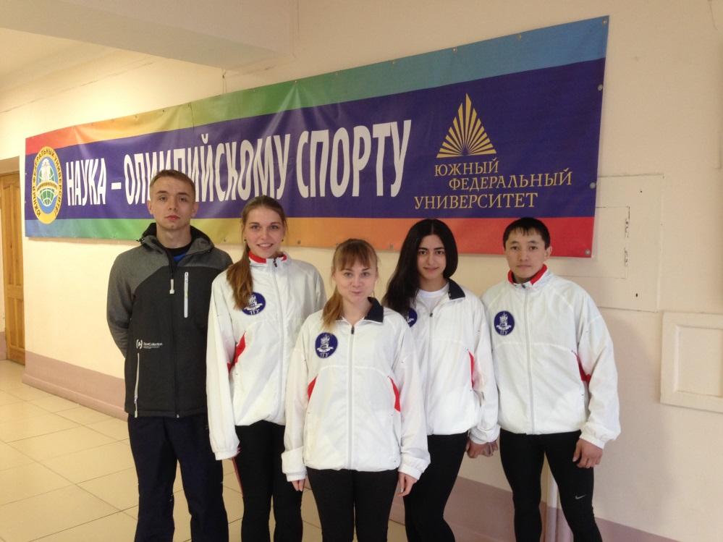
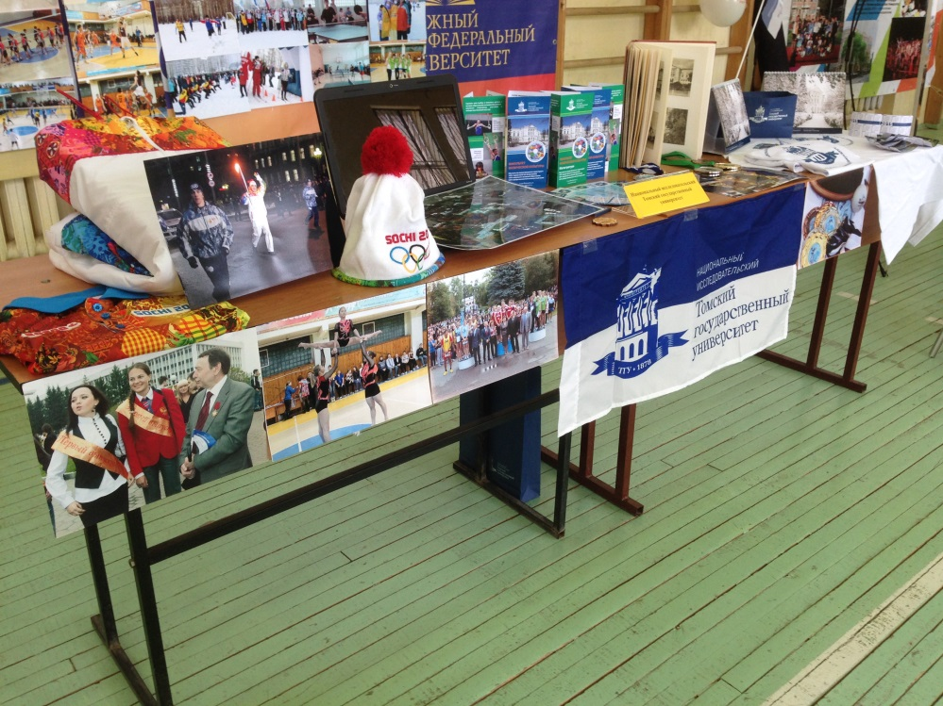
Международная студенческая олимпиада по физической культуре
Ростов-на-Дону, 2015
Команда Томского государственного университета
Площадка-представление команды, гостевая
Лучшие образовательные практики ТГУ – 2015 Лучшая практика подготовки студентов к олимпиаде

Slide 5
Международная студенческая олимпиада по физической культуре
Требования к участникам:
высокий уровень теоретической подготовленности;
творческий потенциал;
результаты научной деятельности;
высокий уровень специальной физической подготовленности;
владение базовой техникой профильных упражнений в таких видах спорта, как спортивная гимнастика, легкая атлетика, волейбол, футбол.
Лучшие образовательные практики ТГУ – 2015 Лучшая практика подготовки студентов к олимпиаде

Slide 6
Международная студенческая олимпиада по физической культуре
Этапы работы со студентами:
Этап 1. Отбор потенциальных претендентов из числа студентов факультета физической культуры:
проведение внутреннего отбора на основе результатов успеваемости и спортивных достижений;
выбор потенциальных претендентов и их тестирование (теоретическая, практическая, творческая части );
Этап 2. Формирование и подготовка команды (руководители: Шерин В.С., Кабачкова А.В.):
определение капитана команды, распределение задач и обязанностей (спортивный принцип);
повторение теоретической части (проведение мини-лекций, рубежное тестирование) на основе завышенных требований;
подготовка представления ТГУ («региональная гостиная»);
ежедневные тренировки (практическая часть);
работа над докладом и презентацией по итогам научной работы (совместная деятельность студент-преподаватель; выбор актуальной темы).
Лучшие образовательные практики ТГУ – 2015 Лучшая практика подготовки студентов к олимпиаде

Slide 7
Международная студенческая олимпиада по физической культуре
Принципы и методические приёмы подготовки к Олимпиаде:
Принцип Олимпийских колец (знания – творчество – спортивные успехи – самостоятельность – взаимопомощь);
Принцип «Быстрее! Выше! Сильнее!» - отбор наиболее перспективных студентов и их интенсивная подготовка по усложненной программе;
Приём «Критикуй!» при апробации научных докладов и презентации ТГУ перед студентами.
Лучшие образовательные практики ТГУ – 2015 Лучшая практика подготовки студентов к олимпиаде
7

Slide 8
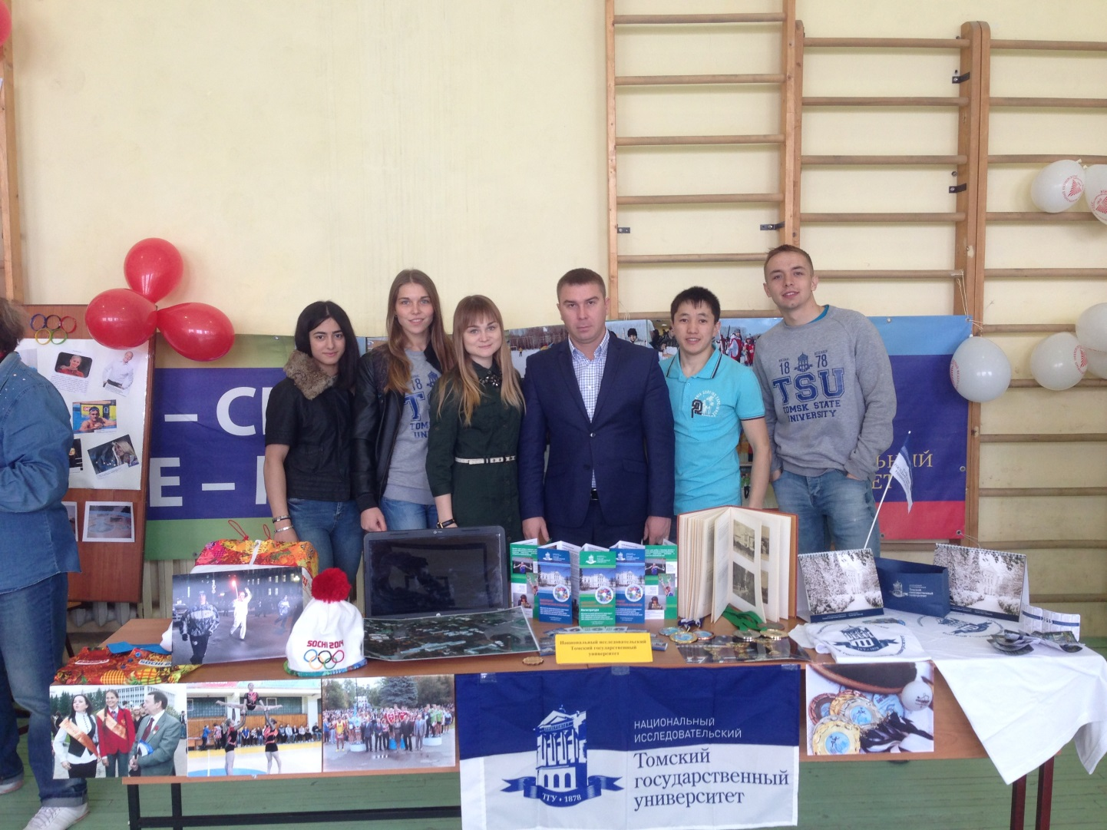
Международная студенческая олимпиада по физической культуре
Ростов-на-Дону, 2015
Итоги участия:
1 место – 1 номинация,
2 место – 4 номинации.
Организаторами конкурса отмечена уникальность Региональной гостиной ТГУ (олимпийский костюм ректора, природные богатства региона, информационно-рекламные материалы).
Отмечен научный доклад капитана на конференции «Олимпийская идея сегодня».
Лучшие образовательные практики ТГУ – 2015 Лучшая практика подготовки студентов к олимпиаде

Slide 9
Спасибо за внимание!
Факультет физической культуры
634050, г. Томск, пр. Ленина, 36
+7 (3822) 52-97-25
www.sport.tsu.ru

